Slide 1
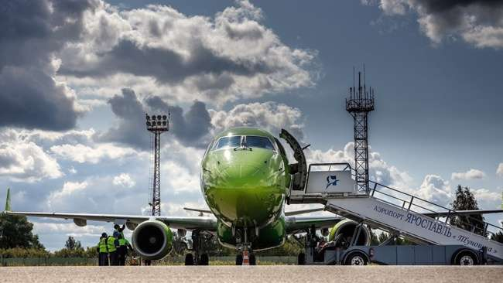
ПАССАЖИРСКИЕ ПЕРЕВОЗКИ В АЭРОПОРТУ г. ЯРОСЛАВЛЬ (ТУНОШНА)

Slide 2
МЕСТОРАСПОЛОЖЕНИЕ АЭРОПОРТА
Москва – 250 км (12 655 тыс. чел.)
Владимир – 170 км (348 тыс. чел.)
Рыбинск – 95 км (201 тыс. чел.)
Вологда – 195 км (312 тыс. чел.)
Кострома – 50 км (277 тыс. чел.)
Ярославль – 19 км (600 тыс. чел.)
Зона покрытия Ярославского аэропорта – более 2-х миллионов человек

Slide 3
ХАРАКТЕРИСТИКА АЭРОДРОМА
Открыт для внутренних и международных пассажирских полётов воздушных судов.
Лимит пропуска через госграницу до 100 пассажиров в час
Искусственная взлётно-посадочная полоса (ИВПП):
размеры 3010 м × 44 м, асфальтобетонное покрытие
Современное светосигнальное оборудование
6 стоянок для пассажирских воздушных судов
Пункт пропуска через государственную границу, оборудован таможенный пост
Регламент работы: круглый год, ежедневно
График работы с 08.00 до 20.00 МСК, возможно продление регламента работы

Slide 4
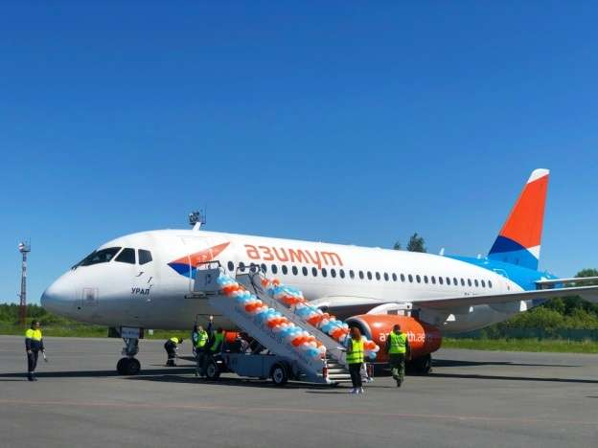
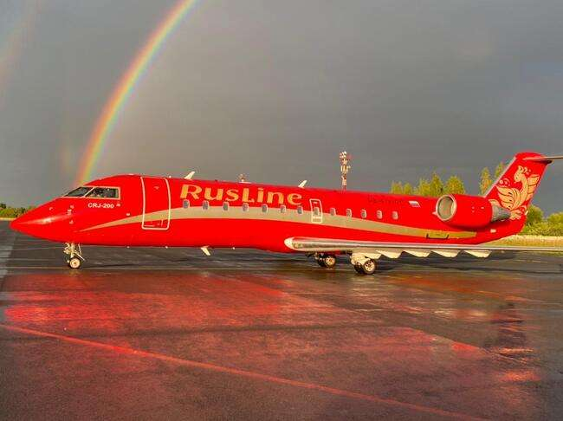
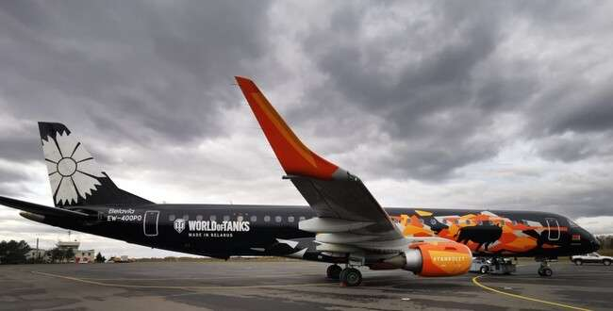
ПРИНИМАЕМЫЕ ПАССАЖИРСКИЕ САМОЛЕТЫ
Аэропорт допущен к приему:
Airbus-319, -320, -321;
Boeing-737-100, -200, -300, -400, -500, -600, -700, -800, -900;
Boeing-757-200, Boeing-767-200, -300;
RRJ-95;
Embraer-135, -145, -170, -175, -190, -195;
CRJ-200.

Slide 5
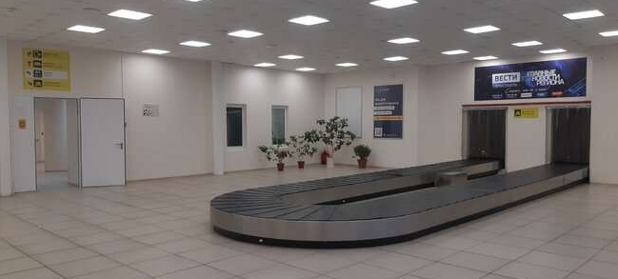
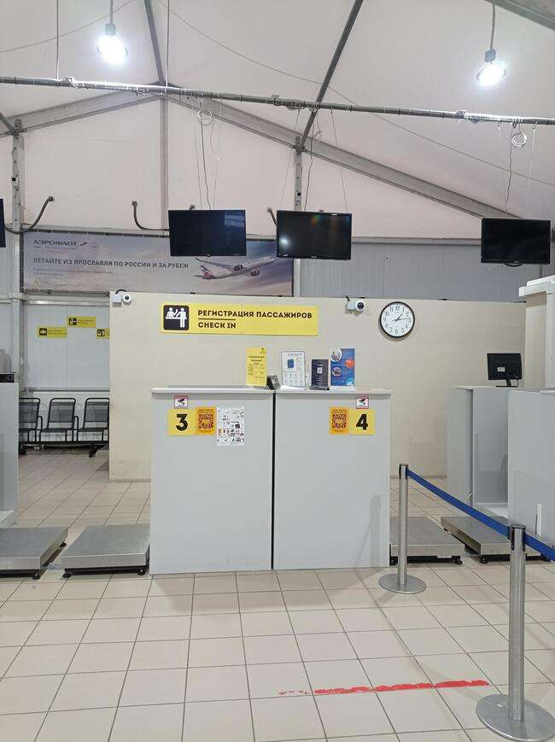
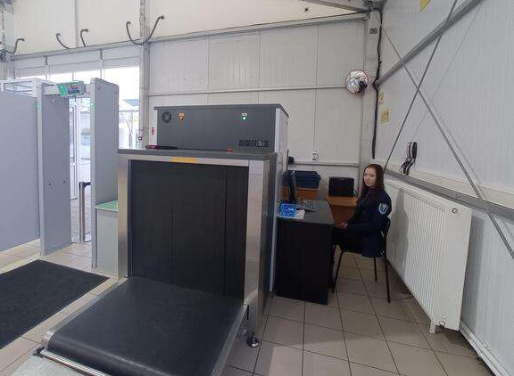
АЭРОВОКЗАЛЬНЫЙ КОМПЛЕКС
Площадь аэровокзального комплекса
2 547 м2
Две стойки регистрации
Современные средства досмотра

Slide 6
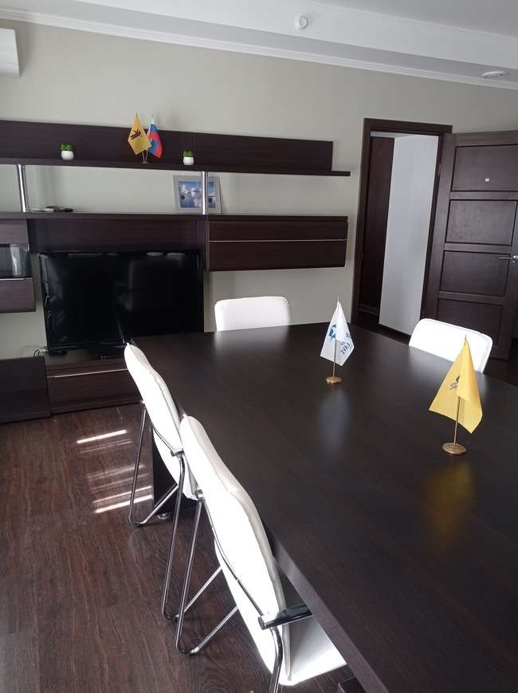
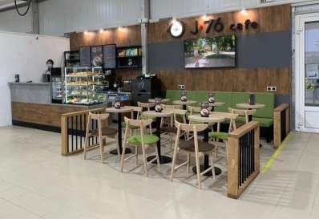
КОМФОРТНЫЕ УСЛОВИЯ ДЛЯ ПАССАЖИРОВ
VIP-Зал
Зал повышенной комфортности
Комната матери и ребенка
Зона ожидания для пассажиров с видом на взлетно-посадочную полосу
Уютное кафе-бар

Slide 7
ДИНАМИКА ПАССАЖИРОПОТОКА

Slide 8
КОЛИЧЕСТВО ПАССАЖИРОВ (ПО НАПРАВЛЕНИЯМ)
Вид рейса (направления) | 2018 г. | 2019 г. | 2020 г. | 2021 г. | 2022 г. | ВСЕГО
Пассажирские регулярные рейсы | 20 754 | 33 949 | 60 457 | 94 355 | 73 054 | 282 569
АНАПА |  |  |  | 151 |  | 151
АРХАНГЕЛЬСК |  |  |  |  | 10 027 | 10 027
КАЗАНЬ | 2 707 | 3 340 | 4 361 | 6 510 | 3 616 | 20 534
КАЛИНИНГРАД |  |  |  | 2 105 |  | 2 105
КРАСНОДАР |  | 10 375 | 14 891 | 18 690 | 2 489 | 46 445
МИНЕРАЛЬНЫЕ ВОДЫ |  |  |  | 9 517 | 15 344 | 24 861
САНКТ-ПЕТЕРБУРГ | 15 478 | 16 116 | 17 892 | 11 366 | 8 114 | 68 966
СИМФЕРОПОЛЬ | 2 569 | 2 643 | 7 660 | 11 580 |  | 24 452
СОЧИ |  | 1 475 | 8 676 | 17 204 | 27 287 | 54 642
МОСКВА (ШРМ) |  |  | 6 977 | 17 232 | 6 177 | 30 386
Пассажирские чартерные рейсы | 4 636 | 4 894 | 3 549 | 4 160 | 2 400 | 19 639
Прочие рейсы (грузовые, вертолеты) | 206 | 146 | 78 | 49 | 154 | 633
ИТОГО пассажиров | 25 596 | 38 989 | 64 084 | 98 564 | 75 608 | 302 841

Slide 9
ТЕХНИКА ДЛЯ НАЗЕМНОГО ОБСЛУЖИВАНИЯ ВС
Ленточный транспортер
АПК
Тягач
ИВЕКО
ZODIAC
Ленточный транспортер
Автомобиль с подъемным кузовом АПК-10А
Тягач GT-110 (буксировка ВС)
Заправка питьевой водой IVECO
Наземный источник питания GPU TUG GP400-140
Пожарные автомобили
Установка ZODIAC для слива/ заправки санузлов

Slide 10
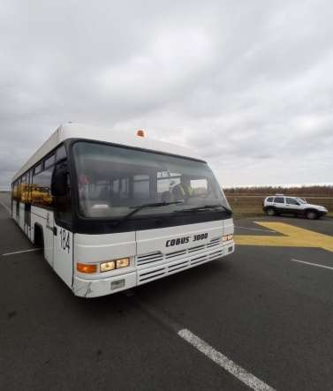
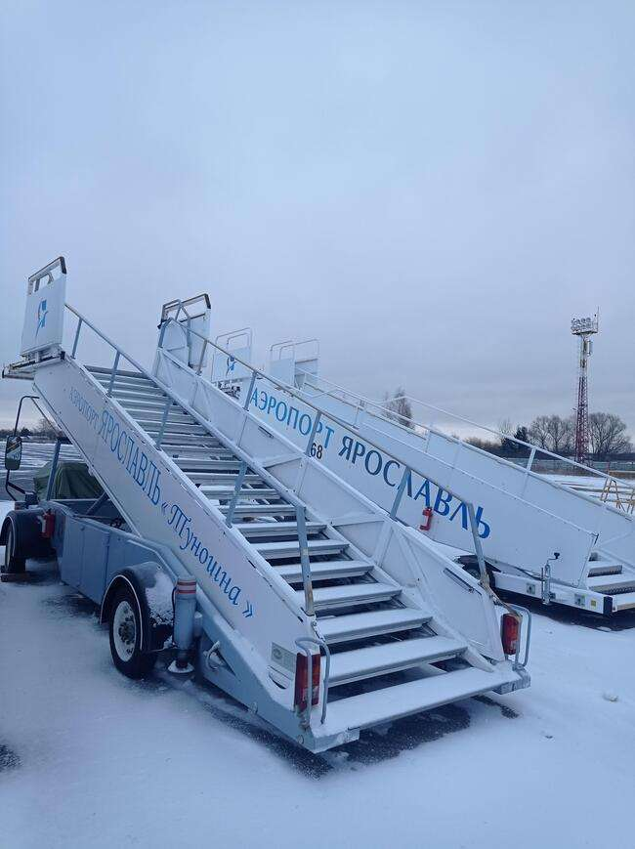
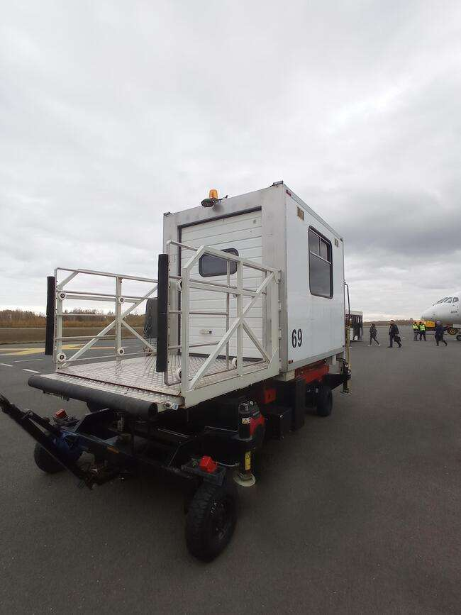
ТЕХНИКА ДЛЯ ОБСЛУЖИВАНИЯ ПАССАЖИРОВ
Перронный автобус COBUS 3000
Трапы
Амбулифт

Slide 11
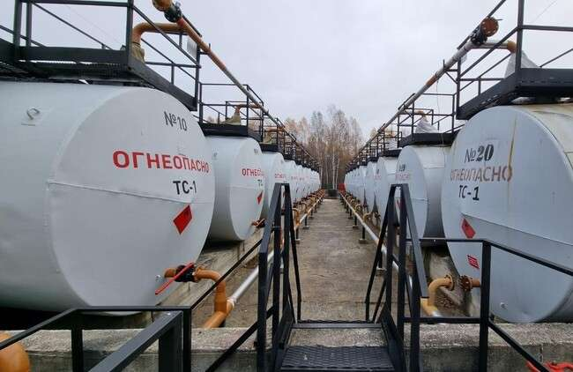
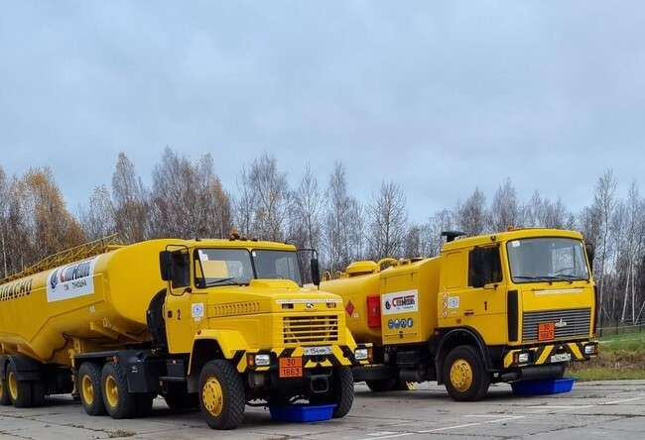
ТОПЛИВНО-ЗАПРАВОЧНЫЙ КОМПЛЕКС
Техническая возможность заправки самолетов:
120 тонн в сутки
Топливозаправщики:
ТЗ-10 – 1 единица,
ТЗ-40 – 1 единица
Система лояльности для постоянных клиентов:
при заправке от 80 тонн в месяц
предоставляется скидка в размере 11,5%
Вся информация по текущим ценам и условиям предоставления скидок имеется на сайте:
https://туношна-тзк.рф/klientam/

Slide 12
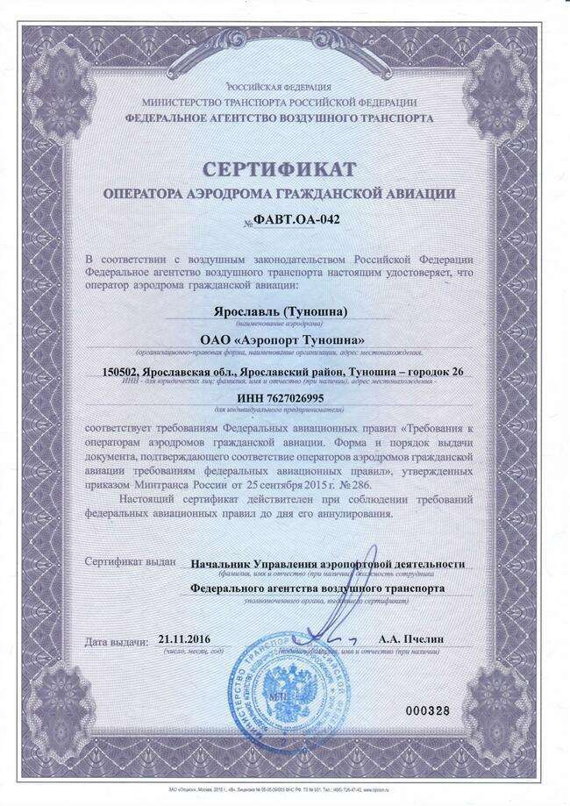
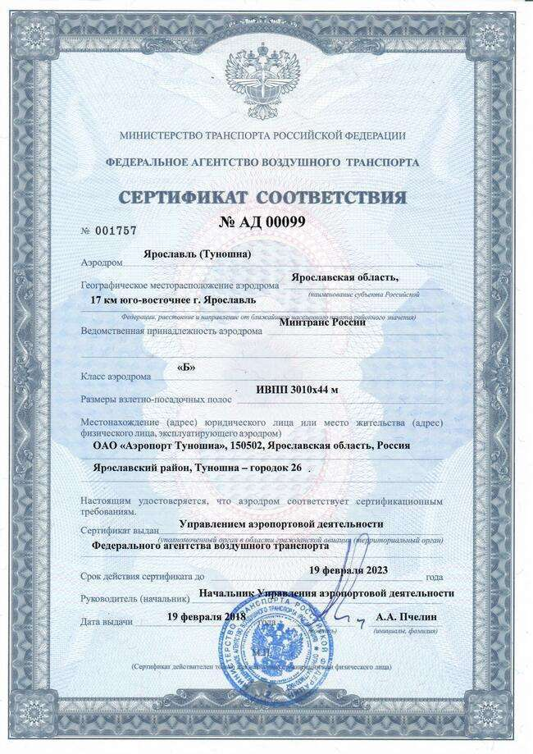
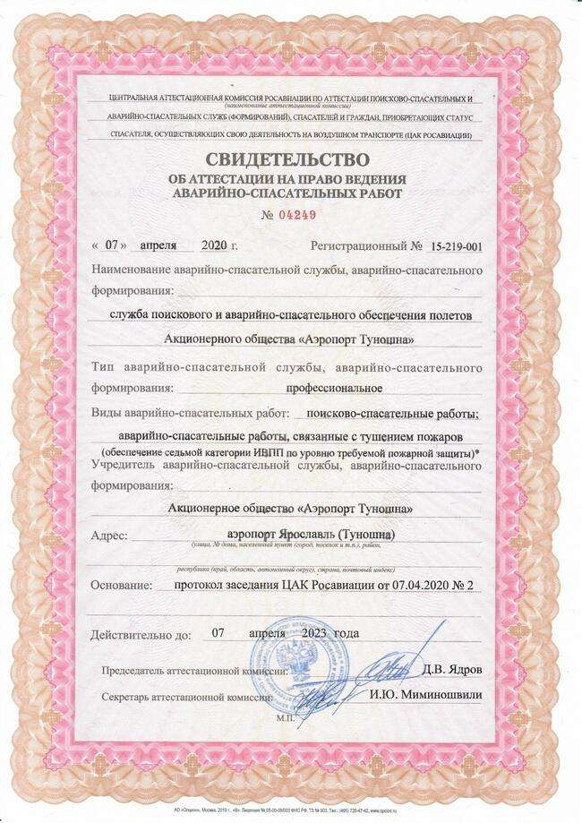
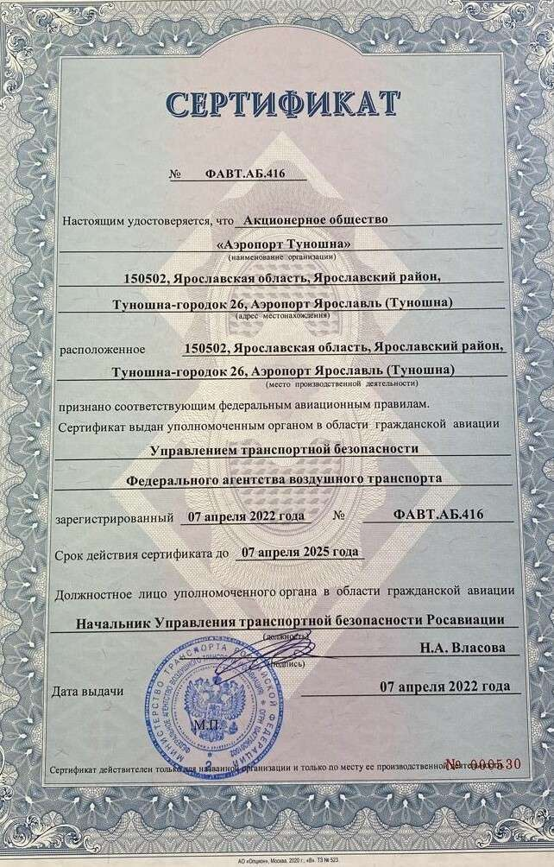
СЕРТИФИКАТЫ АЭРОПОРТА

Slide 13
КОНТАКТНАЯ ИНФОРМАЦИЯ
Телефон: +7(4852) 43-18-10
info@yaravia.com
www.iar.aero
АФТН: УУДЛ АПБФ
АО «Аэропорт Туношна»
ИНН: 7627026995
КПП: 762701001
Для корреспонденции:
150502, Ярославская область, Россия
Ярославский район, Туношна – городок 26

